Slide 1
APC24
APLICACIÓ COMUNICACIÓ
25/04/2024 – 9.15h–11.45h
Reunió online Euroregió – representants socis projectes APC24

Slide 2
De què parlarem?
Logo
Comunicació online
Calendari
Material visual
Xerrem?
Precs i preguntes
Elements de comunicació
Compartir i informar
Mencions obligatòries
Aplicació logo 20 anys! 2024/2025

Slide 3
Identitat visual
2024/2025: Celebrem els 20 anys de l’Euroregió!
Aplicació logo 20 ANYS (simple pel “dia a dia”, compost si esdeveniment conjunt)
Socis dels projectes recolzats per l’Euroregió:
logo projecte / imatge general lliure
Mapa Euroregió disponible en 5 idiomes.
Mencions obligatòries:
Nom de l’Euroregió Pirineus Mediterrània en un dels cinc idiomes següents: francès, català, occità, castellà o anglès.
Projecte recolzat per...

Slide 4
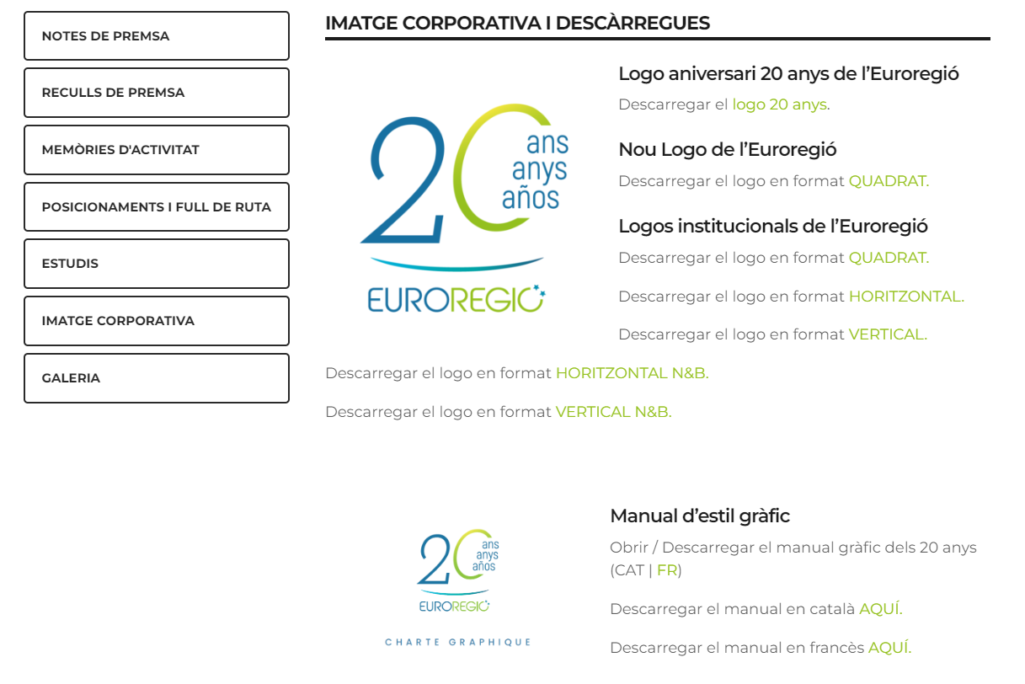
Logo
Logo i manual gràfic per descarregar des del lloc web > Recursos
https://www.euroregio.eu/sala-de-premsa#imatge-corporativa-descarregues

Slide 5
Mides i fons
Fer servir sempre que es pugui
en quadricromia i sobre fons blanc
Sempre amb marge de protecció

Slide 6
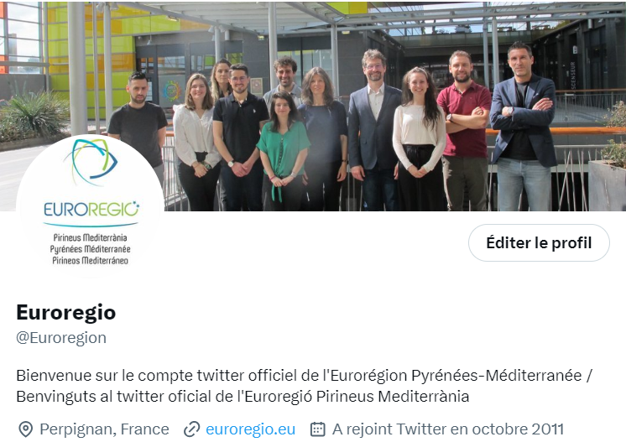
Ressenyes de premsa i xarxes socials
Twitter : @Euroregion
LinkedIn : Eurorégion Pyrénées Méditerranée – Euroregió Pirineus Mediterrània
Instagram : euroregionpm
YouTube : Euroregio
→ Configurar posts en mode públic
Hashtags: #APC24 #euroregio #euroregiopm #euroregion #EPM #EPMpartner

Slide 7
Ressenyes de premsa i xarxes socials
Comunicar les persones de contacte comunicació + autorització publicar dades
Enviar imatges, vídeos, cartells i fulletons
En format Word amb hipervincles
Poseu-vos en contacte amb nosaltres per qualsevol dubte

Slide 8
Comunicació Euroregió: bones pràctiques

Slide 9
Calendari
Invitar-nos als esdeveniments relacionats amb els projectes (kick-off, webinaris, exposicions...) al correu electrònic:
com@euroregio-epm.eu + lorena.abelendacastro@euroregio-epm.eu + flora.bacquelaine@euroregio-epm.eu
Adjuntar documents (cartells, fulletons, etc.)
Configuració per rebre les nostres invitacions

Slide 10
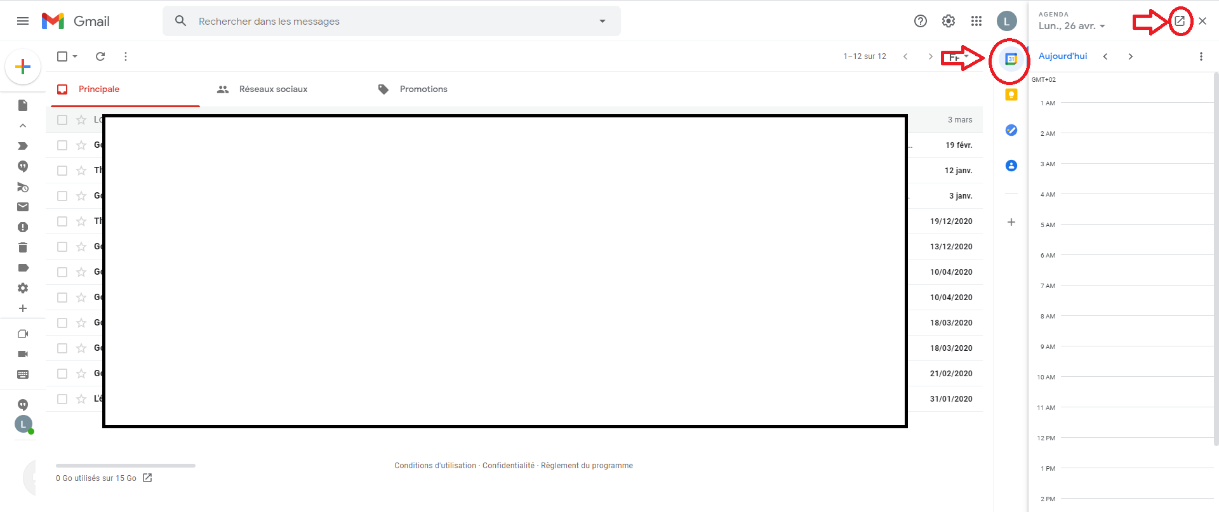
Gmail

Slide 11
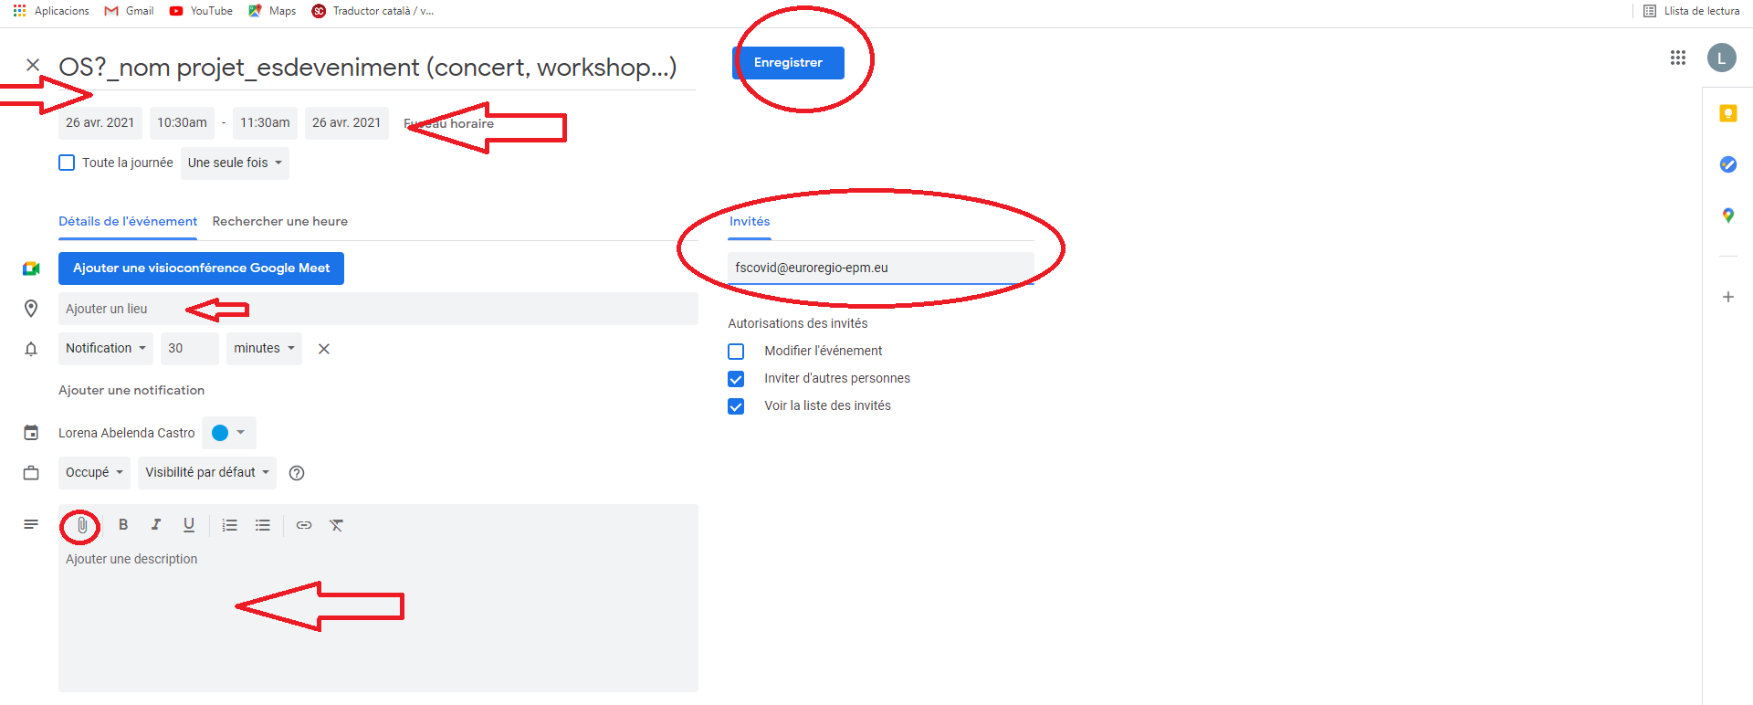

Slide 12
Outlook

Slide 13
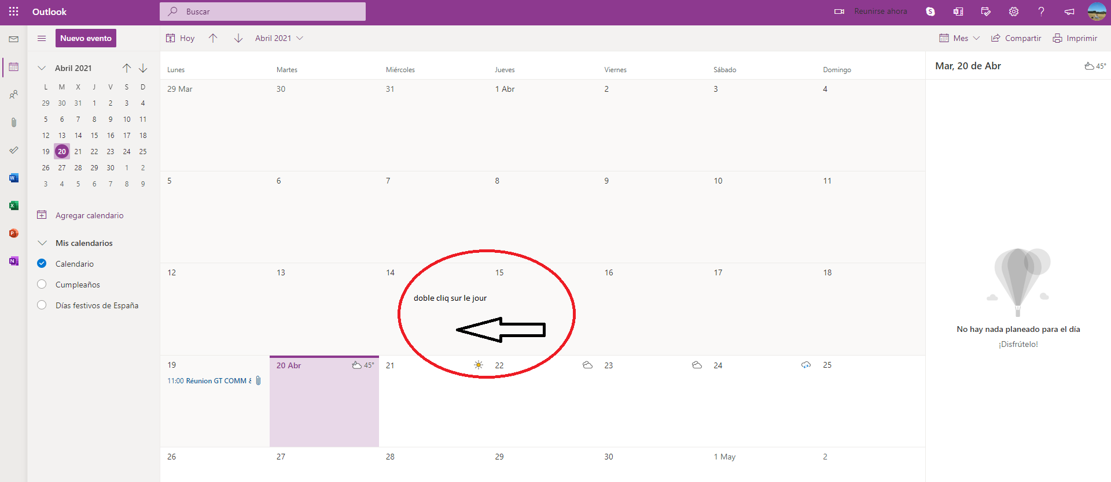

Slide 14
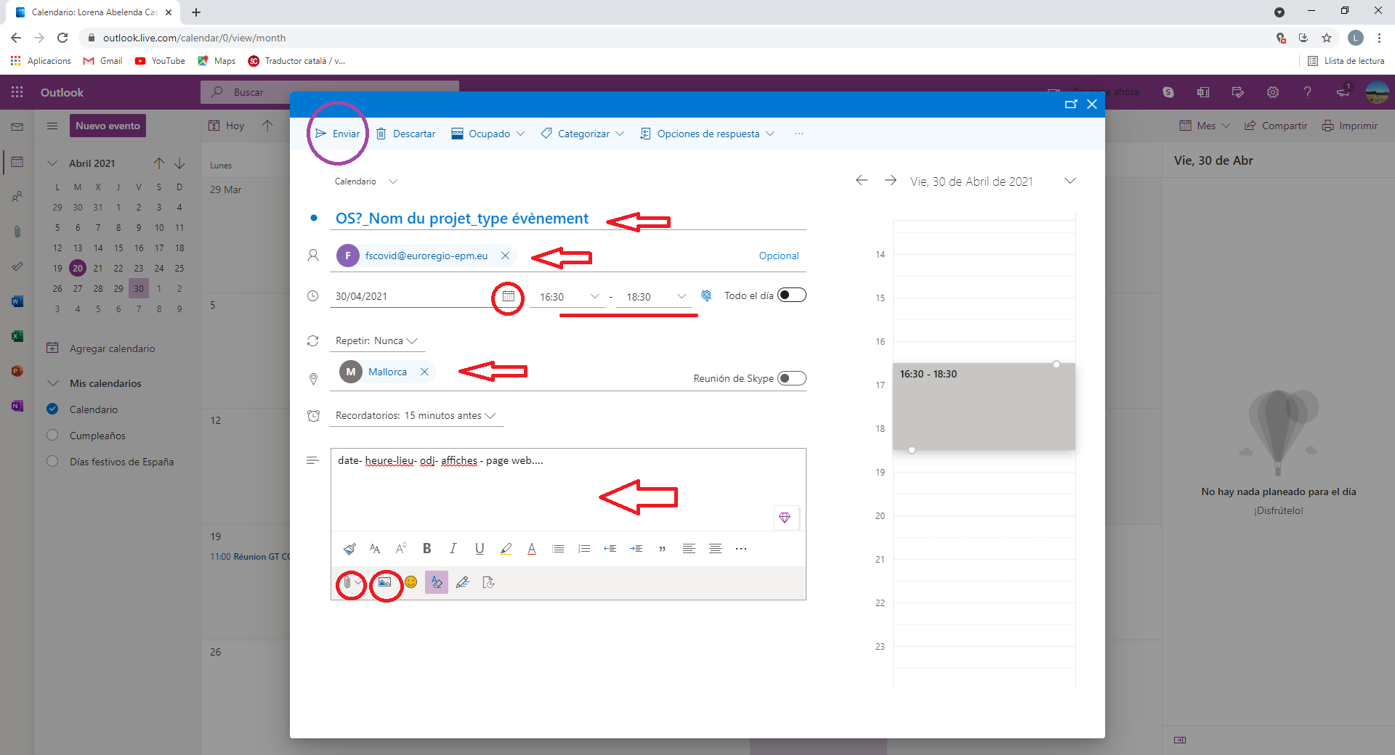

Slide 15
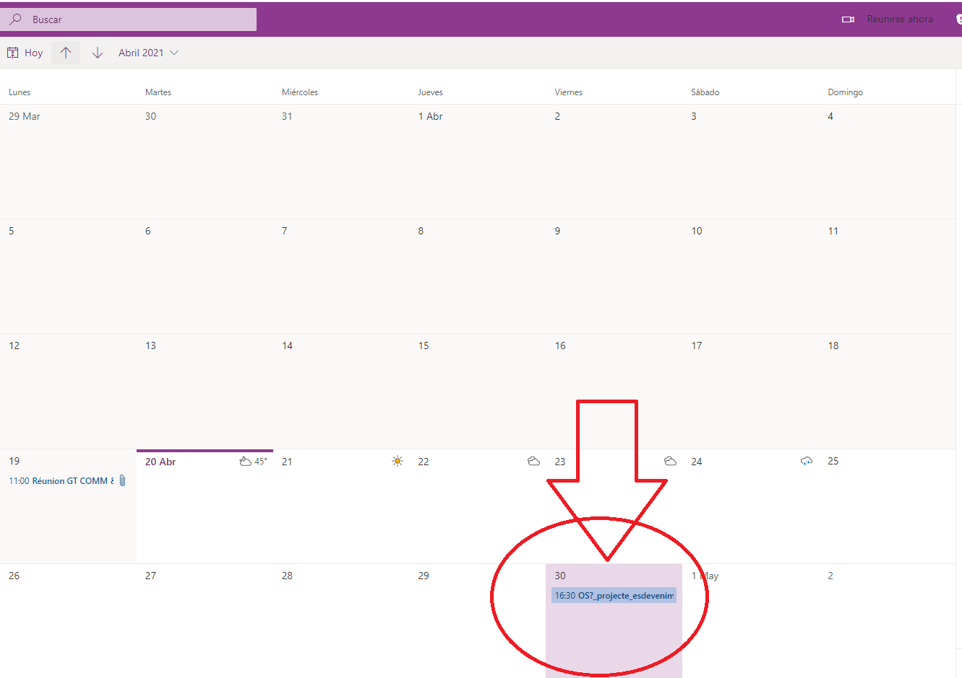

Slide 16
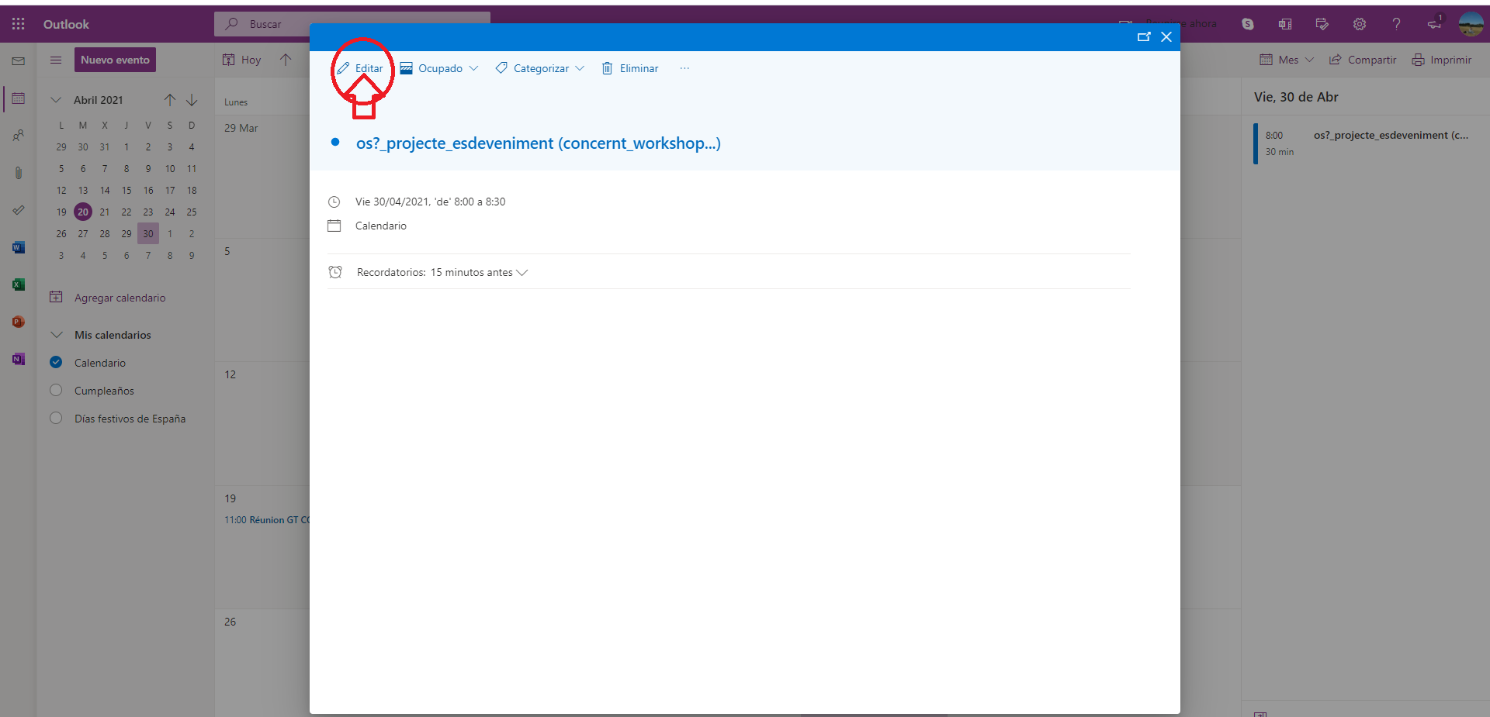

Slide 17
Gràcies per la vostra atenció
Per a qualsevol complement:
Maïna Gautier +33 (0)7 89 61 48 25
maina.gautier@euroregio-epm.eu

